Slide 1
INTRODUZIONE ALLA CHIMICA ORGANICA

Slide 2
COS’E’ LA CHIMICA ORGANICA
La chimica organica viene definita come la chimica dei composti del carbonio ed è associata a tutta la materia vivente.
Carboidrati, grassi, proteine, vitamine, ormoni, enzimi e molti farmaci sono composti organici.
Lana, seta, cotone, tela e alcune fibre sintetiche come nylon, rayon e Dacron contengono composti organici.
Lo stesso dicasi per profumi, coloranti, essenze, saponi, detergenti, plastiche, benzine e oli.
Esistono pochissime eccezioni di composti del carbonio non considerati organici, come CO, CO2, H2CO3, HCO3－.

Slide 4
CONFRONTO TRA I COMPOSTI ORGANICI E INORGANICI
I composti organici differiscono da quelli inorganici in molti aspetti. I più importanti vengono elencati di seguito:
1.molti composti organici sono infiammabili. Molti composti inorganici non lo sono;
2.molti composti organici hanno un basso punto di fusione. Molti composti inorganici hanno un alto punto di fusione;
3.molti composti organici hanno un basso punto di ebollizione. Molti composti inorganici hanno un alto punto di ebollizione;
4.molti composti organici sono solubili in liquidi non polari. Molti composti inorganici sono insolubili in liquidi non polari;

Slide 5
5.molti composti organici sono insolubili in acqua. Molti composti inorganici sono solubili in acqua;
6.i composti organici contengono legami covalenti. Molti composti inorganici contengono legami ionici;
7.le reazioni organiche avvengono in genere tra molecole. Le reazioni inorganiche avvengono generalmente tra ioni;
8.i composti organici contengono in genere molti atomi. I composti inorganici sono costituiti in genere da pochi atomi;
9.i composti organici hanno strutture complesse. I composti inorganici hanno strutture più semplici.

Slide 6
Esistono almeno 20 milioni di composti organici. Questa grande varietà di composti dipende da:
il suo valore di elettronegatività (2,5) è tale per cui può legarsi covalentemente a tutti i non metalli e a quasi tutti i metalli
la presenza di quattro elettroni nello strato di valenza permette di formare catene di atomi di carbonio uniti da legami semplici, doppi o tripli.

Slide 7
LEGAMI
Legame
Gli atomi costituenti i composti organici, ovvero i composti del carbonio, sono tenuti insieme da legami covalenti. I legami covalenti si formano per condivisione di coppie di elettroni tra due atomi con bassa differenza di elettronegatività. Nella chimica organica il termine legame viene usato per indicare una coppia di elettroni condivisa tra due atomi. L’atomo di carbonio possiede quattro elettroni nel livello più esterno, quindi forma sempre quattro legami. I legami vengono generalmente indicati con una piccola linea che collega i due atomi in questione. Ciascuno degli atomi di carbonio nei seguenti composti forma quattro legami.

Slide 8
CAPACITÀ DI LEGAME DEL CARBONIO
L’atomo di carbonio ha la capacità di legare altri atomi di carbonio in modo da poter formare molecole molto grandi e complesse.
Gli atomi di carbonio possono legarsi tra loro in maniera da formare catene lineari o ramificate. I composti di questo tipo sono chiamati composti alifatici.
I composti del carbonio possono assumere forma ad anello per formare i composti ciclici, come ad esempio i cicloalcani, i composti aromatici e i composti eterociclici questi ultimi contengono, nella struttura dell’anello, elementi diversi dal carbonio come per esempio l’azoto.

Slide 9
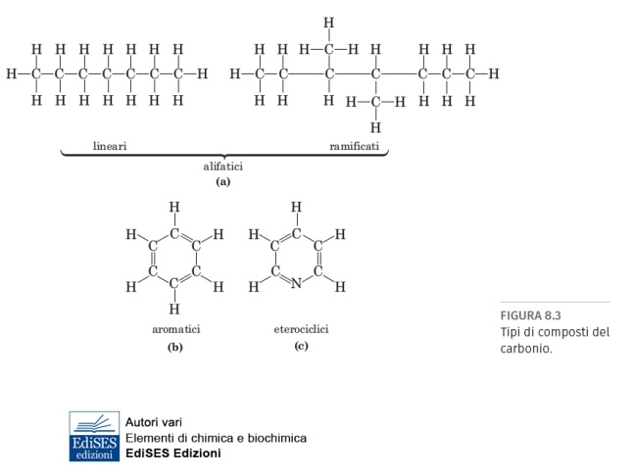

Slide 10
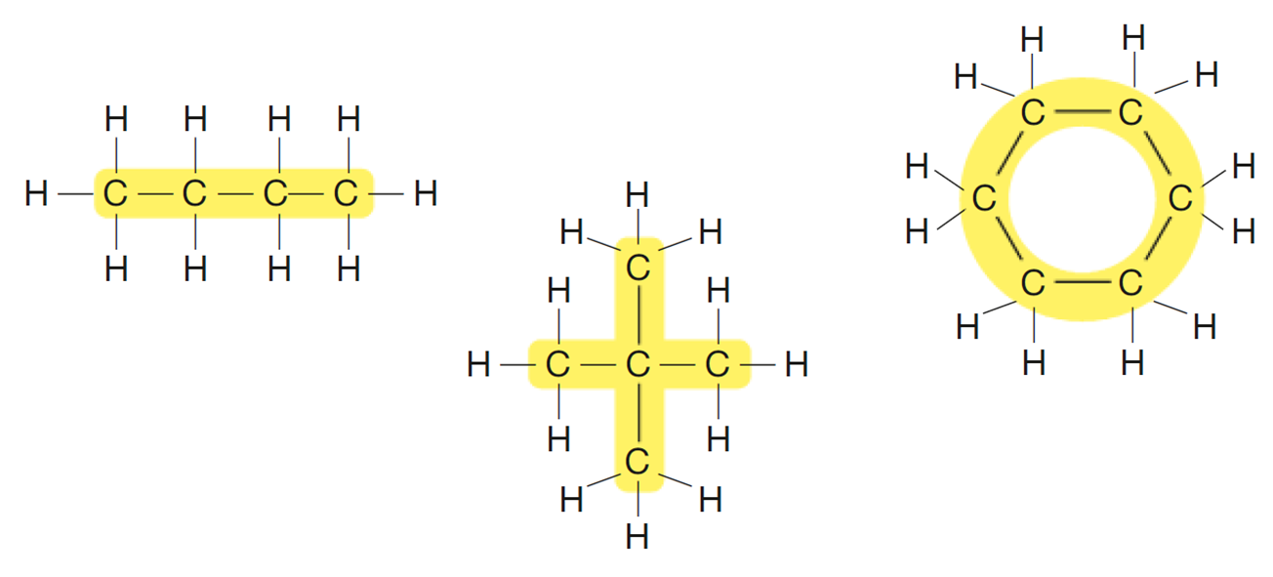

Slide 11
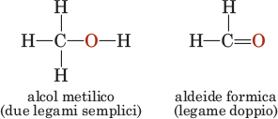
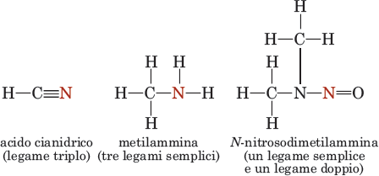
Analogamente, si può dire che l’ossigeno forma sempre due legami e l’azoto forma in genere tre legami, come illustrato nei seguenti composti.
Si noti che l’idrogeno forma sempre un solo legame semplice, così come gli alogeni (fluoro, cloro, bromo e iodio).

Slide 12
FORMULE DI STRUTTURA
I composti organici vengono spesso scritti usando una formula di struttura piuttosto che una formula molecolare.
Qual è la differenza tra questi due tipi di formule? Perché usare la prima invece della seconda? Si consideri un composto organico con formula molecolare C₂H₆O. In chimica inorganica una formula di questo tipo identifica uno specifico composto. Questo fatto non è sempre vero in chimica organica, poiché una formula molecolare può identificare più di composto.
si possono ottenere due possibili strutture, entrambe aventi formula molecolare C₂H₆O.
le linee rappresentano i legami e, quindi, gli elettroni condivisi.

Slide 13
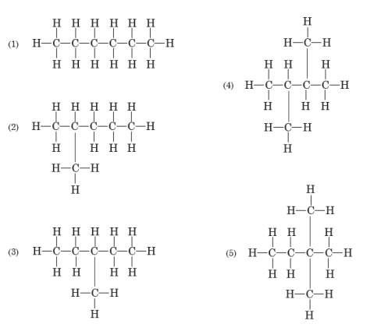
ISOMERI
Gli isomeri sono definiti come composti aventi la stessa formula molecolare ma differente formula di struttura.
ES: il composto C₂H₆O ha due isomeri. Il composto C₆H₁₄ ha 5 isomeri; C₆H₁₂O₆ viene identificato generalmente con il glucosio, ma questa formula molecolare rappresenta 24 diversi composti o isomeri, ognuno dei quali è un differente zucchero
Isomeri di C₆H₁₄.

Slide 14
ISOMERIA

Slide 15
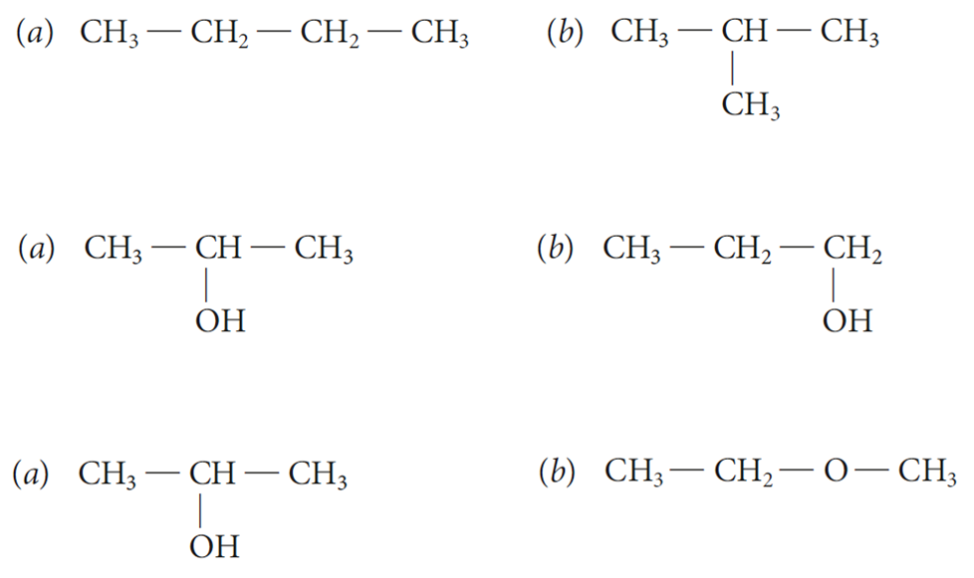
Gli isomeri di struttura si dividono in:
isomeri di catena → catena lineare o ramificata;
isomeri di posizione → posizione gruppo funzionale;
isomeri di gruppo funzionale → gruppo funzionale.

Slide 16
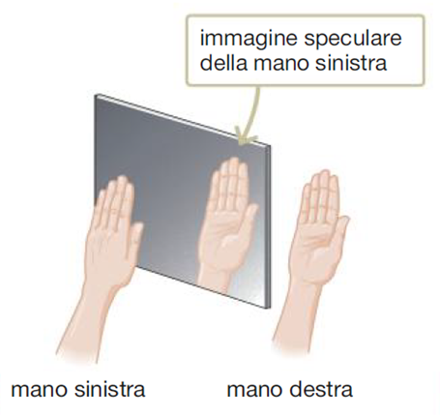
Gli stereoisomeri si dividono in:
isomeri geometrici: molecole con doppi legami carbonio-carbonio;
isomeri ottici o enantiomeri: molecole chirali.
Sono chiamati chirali gli oggetti che mancano di un piano di simmetria (mani, piedi, viti, conchiglie), ovvero distinguibili dalla loro immagine speculare.

Slide 17
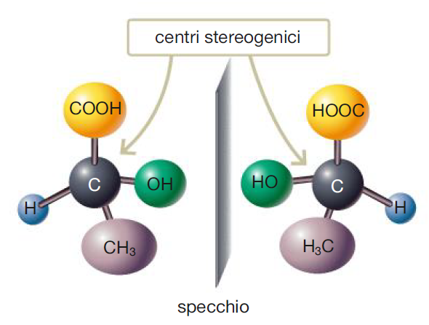
Un idrocarburo è chirale quando un atomo di carbonio lega a sé quattro atomi o gruppi atomici diversi. In tal caso, si dice che l’atomo di carbonio è un centro stereogenico o stereocentro.
Le molecole chirali hanno le stesse proprietà fisiche si comportano allo stesso modo in quasi tutte le reazioni chimiche a cui partecipano.

Slide 18
ORIENTAZIONE TRIDIMENSIONALE DEI LEGAMI INTORNO ALL’ATOMO DI CARBONIO
I composti rappresentati dalle formule di struttura non sono planari, ma hanno una struttura tridimensionale. Ad esempio, ogni atomo di carbonio forma quattro legami e se questi vengono ordinati simmetricamente la rappresentazione planare della struttura è:
I quattro legami del carbonio sono ordinati in una struttura tetraedrica in cui l’atomo di carbonio si trova al centro del tetraedro e i legami si orientano in modo da formare angoli di 109,5°. Quindi, il composto CH₄, il metano

Slide 19
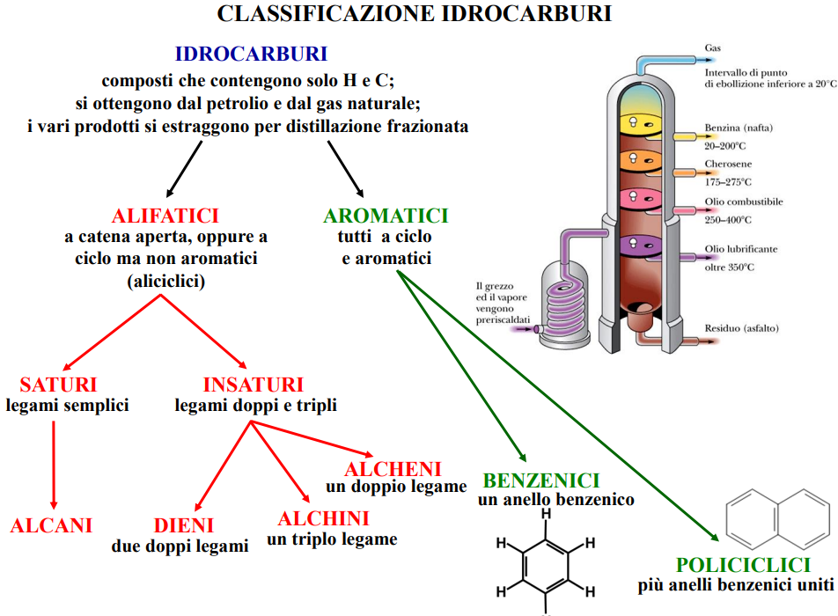

Slide 21
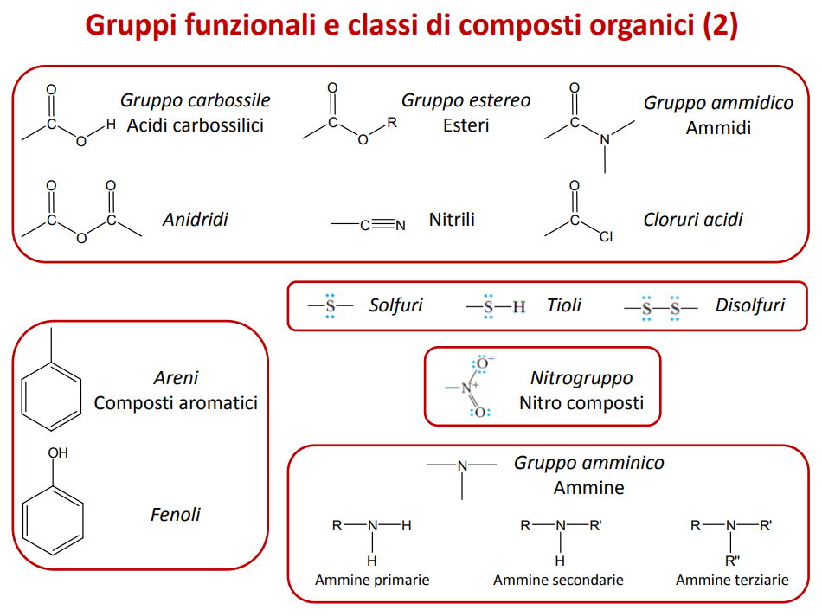

Slide 22
CONCETTI CHIAVE
•La chimica organica viene definita come la chimica dei composti del carbonio. Molti dei composti organici differiscono dai composti inorganici per i seguenti motivi: sono combustibili; hanno punti di fusione e di ebollizione inferiori; sono insolubili in acqua; le reazioni in cui sono coinvolti avvengono tra molecole piuttosto che tra ioni; le molecole possono contenere molti atomi; le molecole hanno strutture complesse.
•Nei composti organici generalmente l’atomo di carbonio forma quattro legami, l’azoto tre, l’ossigeno due e l’idrogeno uno.
•Per i composti organici vengono utilizzate sempre le formule di struttura piuttosto che le formule molecolari, perché alla stessa formula molecolare può corrispondere spesso più di una formula di struttura.

Slide 23
•Gli isomeri sono composti che hanno la stessa formula molecolare, ma diversa formula di struttura.
•I quattro legami dell’atomo di carbonio sono diretti nelle tre dimensioni secondo una struttura tetraedrica con l’atomo di carbonio al centro del tetraedro e i quattro legami diretti verso i vertici.
•I composti organici possono essere suddivisi in alifatici, aromatici ed eterociclici. Questi ultimi contengono nell’anello elementi diversi dal carbonio.
•Il carbonio forma anche composti con altri elementi oltre che con idrogeno e ossigeno.

